Slide 1
Η ΚΙΝΗΤΟΠΟΙΗΤΙΚΗ ΣΥΝΕΝΤΕΥΞΗ ΤΩΝ MILLER & ROLNICK

Slide 2
Γιατι αλλάζουμε και κάτω από ποιές συνθήκες ? προσωπικά παραδείγματα............

Slide 3
Η κινητοποίηση ενός ανθρώπου για αλλαγή και η εφαρμογή της αλλαγής στην πράξη επηρεάζονται τόσο από εξωτερικούς όσο και από εσωτερικούς παράγοντες (Cunningham et al., 1994).
Υπό μία αντίστοιχη έννοια, τα εσωτερικά, σε αντιδιαστολή προς τα εξωτερικά, κίνητρα φαίνεται να σχετίζονται με αλλαγές στη συμπεριφορά που διαρκούν περισσότερο (Deci & Ryan, 1985; Krampen, 1989; Ryan et al., 1995).

Slide 4
Η ΔΙΕΡΓΑΣΙΑ ΤΗΣ ΑΛΛΑΓΗΣ και οι ΑΝΤΙΣΤΑΣΕΙΣ
Είναι πολλές οι προσωπικές εμπειρίες ΟΛΩΝ ΜΑΣ για αποτυχία αλλαγής μιας κατάστασης, και τα παραδείγματα για το πως θα έπρεπε κάποιος να ΜΑΘΕΙ από μια αρνητική εμπειρία αλλά και τις δικαιολογίες που χρησιμοποιούν οι ασθενείς για να μην αλλάξουν.
Το μεγάλο ερώτημα θα έπρεπε να ήταν γιατί αλλάζουν οι ανθρωποι;
Λόγω Φυσιολογικής αλλαγής; (αυτόματη ίαση, spontaneous remission)
Λόγω Θεραπείας;
Λόγω έκτακτων γεγονότων
- Λόγω σωστού Κινήτρου; «Έτοιμος, πρόθυμος και ικανός», (Ready, willing and able)
-Λόγω του γιατρού/θεραπευτή και του θεραπευτικού ύφους;

Slide 5
Η ΜΗ ΑΛΛΑΓΗ μπορεί να ειδωθεί ως ένα πρόβλημα κινητοποίησης (Heather, 1992), η οποία, σαν έννοια, έχει διαδραματίσει σημαντικό ρόλο στην ιστορία της ψυχολογίας (Cofer & Apley, 1964; Petri & Govern, 2012).
Με αυτό, αναφερόμαστε στις ΨΥΧΙΚΕΣ ΔΥΣΛΕΙΤΟΥΡΓΙΕΣ ως φαινόμενα με πανίσχυρες και συχνά αντιφατικές πηγές ενίσχυσης (Meyers & Smith, 1995; Miller, 2006).

Slide 6
Το παραδοσιακό μοντέλο κινητοποίησης σε άτομα με ΕΞΑΡΤΗΣΕΙΣ αποδίδει όλες σχεδόν τις κινητοποιητικές ιδιότητες στην προσωπικότητα του ατόμου ασθενή και όλους τους τύπους αποτυχίας (αποτυχία του ασθενούς να εμπλακεί ή να παραμείνει στη θεραπεία, να τηρήσει τις θεραπευτικές οδηγίες ή να επιτύχει αίσια θεραπευτική έκβαση) κατά τη θεραπευτική προσπάθεια .

Slide 7

Όμως η Θεραπευτική συνεργασία μπορεί να είναι χορός…!!

Slide 8

… και όχι αντιπαλότητα

Slide 9
Αντίσταση κατά ΜΙ
ΕΚΦΡΑΖΕΤΑΙ ΜΕ ΔΗΛΩΣΕΙΣ...
«Δεν με καταλαβαίνεις»,
«Δεν αισθάνομαι ασφάλεια», «Δεν αισθάνομαι άνετα».
.Προϊόν διαπροσωπικής σχέσης
Αποτέλεσμα συμπεριφοράς θεραπευτή
Σηματοδοτεί δυσαρμονία στην θεραπευτική σχέση
Δεν είναι εγγενές ή σταθερό χαρακτηριολογικό γνώρισμα του θεραπευομένου
Εμφανίζει αμυντικό ύφος και τόνο
Είναι προγνωστικός δείκτης για μη-αλλαγή
Παρουσιάζει μεγάλη ανταποκρισιμότητα στο ύφος του θεραπευτή
(Νικολάου Κ., 2005)

Slide 10
TA OΡIA TΗΣ ΠΕΙΘΟΥΣ ΚΑΙ ΤΗΣ ΑΝΤΙΠΑΡΑΘΕΣΗΣ, ΑΝΤΙΣΤΑΣΗ
.
Τι είναι η αντίσταση;
«Η πράξη κάποιου που αντιστέκεται, εναντιώνεται ή ανθίσταται. Η αντίσταση ενός σώματος στην πίεση ή στην κίνηση ενός άλλου σώματος.»
Πως εκδηλώνεται η αντίσταση;
κακή συνεργασία, μη συμμόρφωση στην αγωγή, αμφισβήτηση, ειρωνεία, δεν έρχεται στα ραντεβού
άρνηση αντιμετώπισης << δεν υπάρχει προβλημα , είναι υπερβολικοί…>>
μη ετοιμότητα για αλλαγή
αμφιθυμία
Φόβος (για απόρριψη, το άγνωστο)
έλλειψη πίστης στην αυτό-αποτελεσματικότητα
Βόλεμα <<ποιος δεν αλλαζει σε αυτή την ηλικία …>>
απαισιοδοξία για αλλαγή
Απόρριψη του θεραπευτη, <<δεν με καταλαβαινει..>>
(Νικολάου Κ., 2005)

Slide 11
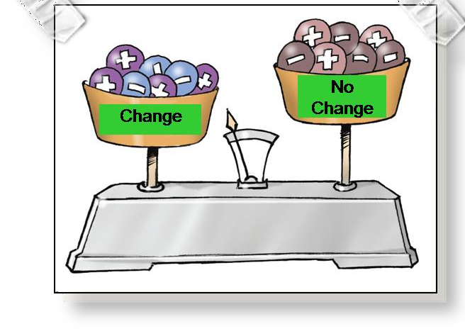
ΑΜΦΙΘΥΜΙΑ
Αμφιθυμία είναι η ταυτόχρονη συνύπαρξη στο ίδιο άτομο
αντιφατικών ή αντιθέτων
συναισθημάτων ή στάσεων σε σχέση με ένα άτομο, πράγμα ή κατάσταση.
Δημιουργείται μια «εξισορρόπηση απόφασης», δηλ. μια ισοβαθμία μεταξύ των λόγων για τους
οποίους κάποιος συνεχίζει την συμπεριφορά και αυτών για τους οποίους θα
έπρεπε να σταματήσει, είναι δηλ. μια από τις κυριότερες αιτίες
προσκόλλησης σε μια συγκεκριμένη συμπεριφορά και αποφυγής αλλαγής.
(Νικολάου Κ., 2007, προσαρμοσμένο από Rollnick, Mason & Butler, 1999)

Slide 12

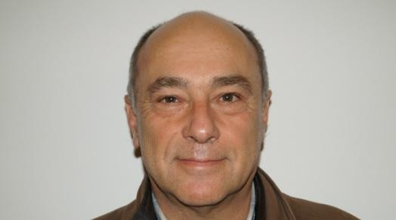

Ο William Miller αμερικανός ψυχίατρος , καθηγητής στο πανεπιστήμιο του Albuquerque New Mexico,
παρουσιάζει για πρώτη φορά τις ιδέες του το 1983, χωρίς όμως
επιστημονική τεκμηρίωση, σαν «μια καινούργια προσέγγιση στην συνέντευξη με αλκοολικούς».
Το 1991 δημοσιεύει μαζί με τον Steve Rollnick, καθηγητή ψυχολογίας στο Τμήμα Γενικής Ιατρικής του πανεπιστημίου Cardiff της Ουαλλίας,
το κλασσικό πλέον έργο «Motivational Interviewing:
Preparing people to change addictive behavior”
Ευρύτατη εφαρμογή σε πολλαπλά πεδία υγείας , εντυπωσιακός
όγκος εκδόσεων και δημοσιεύσεων, από τις πλέον τεκμηριωμένες μεθόδους ερευνητικά.
3^{η} έκδοση (2012) “Motivational Interviewing:Helping people change”

Slide 13

Δια- θεωρητικό μοντέλο των Prochaska και DiClemente
▶ Μοντέλο αλλαγής της
συμπεριφοράς, μία αποδοτική παρέμβαση που προωθεί την υγιή αλλαγή
Τι στοιχεία χρησιμοποιεί;
▶ Σύνθεση “κτισμάτων” όλων των θεωριών (κοσντρουκτιβισμός)
▶ Η αλλαγή είναι διαδικασία, όχι γεγονός
▶ Εντοπίζει το βαθμό ετοιμότητας αλλαγής του καθενός
▶ Καταγραφή, αυτής, της αλλαγής
▶ Δεν βιάζεται (η αλλαγή είναι μια ουσιαστική και αργή διαδικασία)
▶ ▶ Αλλαγή σε στάδια

Slide 14

Γιατί το Δια-
θεωρητικό μοντέλο, όμως;
Γιατί στην εκτενή διαδικασία αλλαγής, ο θεραπευτής μετατρέπεται σε "Υπηρέτη Θεραπευτή ".
Υπομένει μέχρι εκείνος απέναντί του να αναγνωρίσει τη δυσλειτουργία του, τον βοηθά να αποδεχτεί τις αδυναμίες του χωρίς να τον στηλιτεύει, του παρέχει
τρόπους αντιμετώπισης στο πρόβλημά του και όχι λύσεις ,

Slide 15
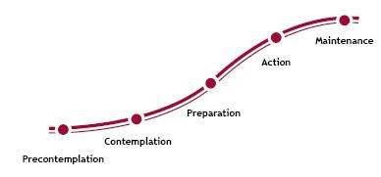
Στάδια αλλαγής
▶ Προσυλλογιστικό (Μακάριοι οι πτωχοί…)
▶ Συλλογιστικό (αμφιταλάντευση)
▶ Προπαρασκευαστικό (Μία γεύση μόνο)
▶ Δραστικό (Κάθε αρχή…)
▶ Διατήρηση (Οφέλη)
▶ Τερματισμός (Γονιός του εαυτού
του)
▶ Ενθάρρυνση & συζήτηση
συναισθήματος
▶ Έμφαση στα υπέρ της αλλαγής
▶ Στοχοθέτηση & σχέδιο δράσης
▶ Υποστήριξη & συγκέντρωση στον τερματισμό & μικρά επιτεύγματα
▶ “Ξεχορτάριασμα” παραγόντων
υποτροπής
▶ Έμφαση και στο συναίσθημα αλλά
και στην συμπεριφορά!

Slide 16
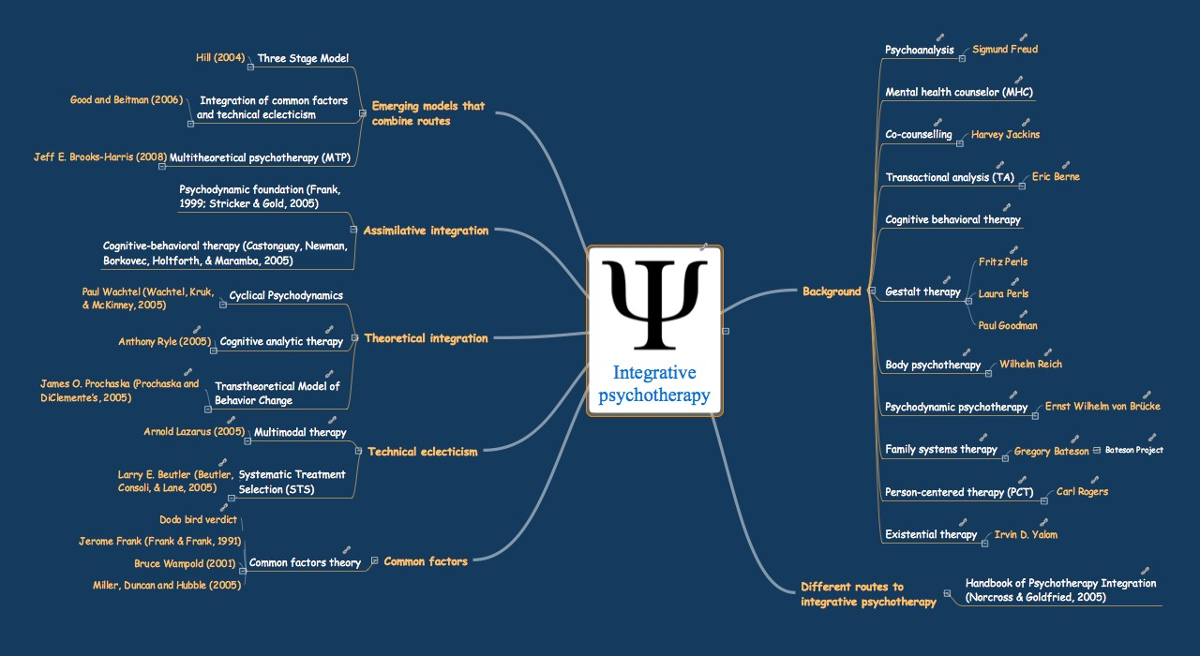
Πως θα παντρέψουμε τη συνθετική
ψυχοθεραπεία με το
δια-θεωρητικό μοντέλο;
Αντιστοίχιση συγκεκριμένων τεχνικών από προσεγγίσεις σε συγκεκριμένα στάδια
Ζεύξη εργαλείων από προσεγγίσεις με τις ανάγκες του ατόμου σε κάθε
στάδιο

Slide 17

Τι είναι η συνθετική ψυχοθεραπεία;
Η ενσωμάτωση στοιχείων διαφόρων
σχολών ψυχοθεραπείας με σκοπό τη βαθύτερη αυτο-αποδοχή και προσωπική ανάπτυξη του ατόμου
Ενώ ταυτόχρονα…
Είναι η προσπάθεια κάθε
ψυχοθεραπευτή να ανταποκριθεί στην ατομικότητα του καθενός
δημιουργώντας ένα εξατομικευμένο μοντέλο

Slide 18
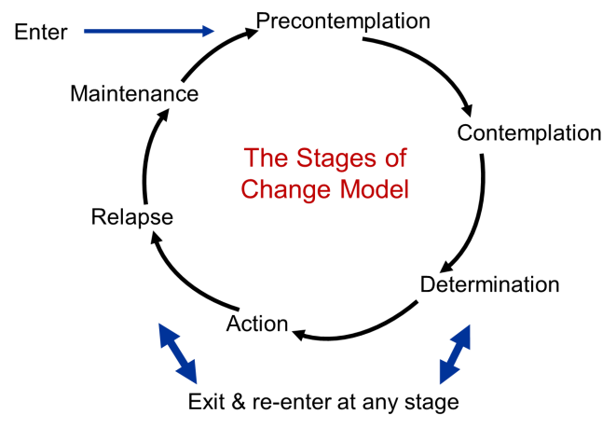
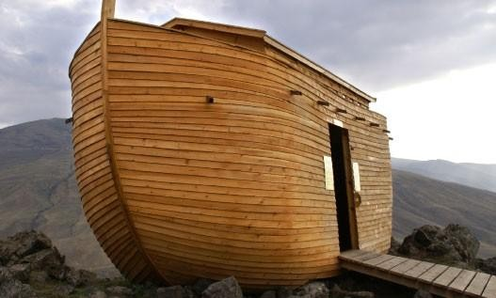
Πως γίνεται η σύνθεση των στοιχείων συνέχεια…
Πολύ-θεωρητικά
▶ Δημιουργία πλαισίου για
περισσότερες από δύο θεωρίες
▶ Εξατομίκευση εξ’αρχής
▶ Δια-θεωρητικό μοντέλο
(Prochaska & DiClemente,1984; 2005)

Slide 19

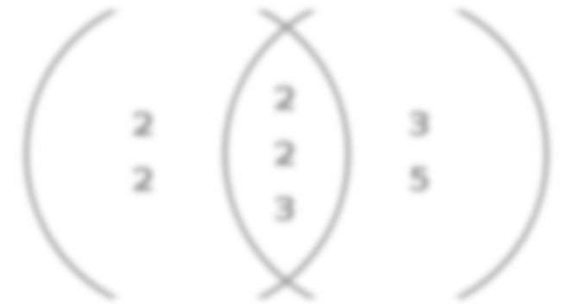



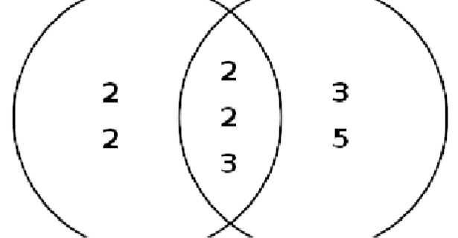
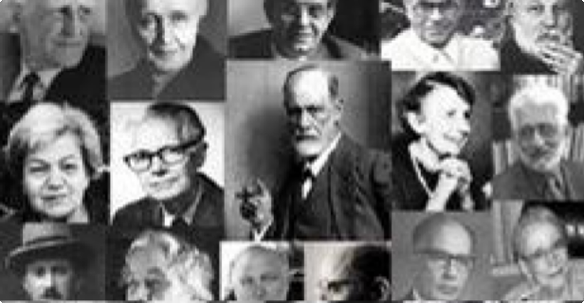
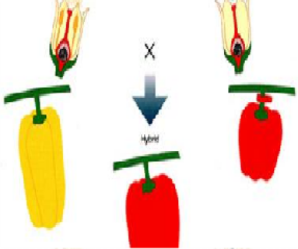
Πως γίνεται η σύνθεση των στοιχείων;
Θεωρητική σύνθεση
Σύνθεση όχι μόνο εργαλείων αλλά
και θεωρητικών υποβάθρων
Χρήση δύο ή παραπάνω
θεραπευτικών προσεγγίσεων
Αφομοιωτι κά
Γείωση σε μία προσέγγιση με χρήση εργαλείων από άλλες
“Θεωρητική ακαμψία”
Εκλεκτικά
Τι δούλεψε καλύτερα στους
άλλους στο παρελθόν;
Αντλώ εργαλεία ασχέτως θεωρητικού υπόβαθρου
Κοινοί παράγοντες
Τι κοινά στοιχεία μοιράζονται οι
προσεγγίσεις;
Αγνοώ χρήσιμα εργαλεία που δεν είναι κοινά

Slide 20
ΠΑΡΑΔΕΙΓΜΑ ..Κάποιος είναι συχνά δυσαρεστημένος με όλα... Δουλεύει στην οικογενειακή επιχείρηση και σταδιακά συνειδητοποιεί ότι θέλει να φύγει αλλά φοβάται να το επικοινωνήσει στον πατέρα του (άγχος, θλίψη, θυμός)
Στάδιο | Χαρακτηριστικά | Δήλωση
1. Προσυλλογιστικό | Καμία πρόθεση αλλαγής Δεν έχει επίγνωση του θέματος | Καλά πηγαίνει η ζωή μου…. Δουλεύω στην οικογενειακή επιχείρηση… Ίσως πιέζομαι καμιά φορά… (Προσωποκεντρική αποδοχή, Ροτζεριανή ενσυναίσθηση, θέσπιση συμμαχίας)
2. Συλλογιστικό | Επίγνωση του προβλήματος Θα σκεφτόταν την αλλαγή, αλλά δεν υπάρχουν συγκεκριμένα σχέδια ή δέσμευση για αλλαγή Αμφιθυμία, νιώθει ‘κολλημένος’ | Θα ήθελα να κάνω κάτι για αυτό…. Να του μιλήσω, αλλά κάτι με φοβίζει… (Σωκρατική μέθοδος, CBT ερωτήματα, Τι είναι αυτό που σε φοβίζει; Τι σκέφτεσαι εσύ ως λύση; Τι καλυτερεύει/χειροτερεύει το πρόβλημα; Αν ένας φίλος σου σού διηγούταν το ίδιο τι θα τον συμβούλευες;)
3. Προπαρασκευαστικό | Σχεδιάζει να αναλάβει δράση σύντομα, ίσως έχει προσπαθήσει στο παρελθόν | Αποφάσισα να μιλήσω στον πατέρα μου και να του πω ότι θα φύγω… (Γνωσιακή πρόβα, αμφισβήτηση ΑΑΣ, REBT εντοπισμός critical A, Adlerian life plan & προσωποκεντρική συνειδητοποίηση συνεπειών)

Slide 21
Σταδίων συνέχεια…
4. Δράση | Έχει αναλάβει στέρεα βήματα για να αντιμετωπίσει το πρόβλημα, αλλά η αλλαγή δεν έχει συνέπεια ακόμη | Το έκανα… Του μίλησα… Δεν του είπα όλα όσα είχα στο νου μου… Αλλά δεν πήγε, τρομερά, άσχημα (CBT θετική ενίσχυση, αμφισβήτηση ΑΑΣ, προσωποκεντρική ενίσχυση)
5. Συντήρηση και Υποτροπή αναμενόμενη | Γενικά έχει απαλλαγεί από την προβληματική συμπεριφορά Έχει υιοθετήσει την υγιή συμπεριφορά Μπορεί να υποτροπιάσει, αλλά αποδέχεται και δεσμεύεται στη νέα συμπεριφορά ως μέρος της καθημερινότητας και της ζωής | Τα κατάφερα… Είμαι κάπου αλλού τώρα… Είναι πολύ καλύτερα αλλά πάλι έχω πρόβλημα με το θέμα των εντολών… (Ψυχανάλυση ώστε αποφυγή προβολών σε κάθε μελλοντικό αφεντικό, REBT πυρηνικό πιστεύω, REBT συνειδητοποίηση ότι ο κάθε άνθρωπος δεν είναι μόνο ένα πράγμα αλλά αποτελείται από 1000 διαφορετικές πτυχές οπότε και να υποτροπιάσει να μην το δει ολοκληρωτικά και ενοχικά)
6. Τερματισμός (το στάδιο αυτό δεν αναφέρεται πάντα) | Δεν έχει επιστρέψει στην προηγούμενη συμπεριφορά Απόλυτη αυτοπεποίθηση στην ικανότητα να διατηρήσει τη νέα συμπεριφορά για πάντα σε οποιαδήποτε κατάσταση | Δεν έχω πλέον θέμα, είμαι επιτέλους καλά εκεί που είμαι. (Ψυχανάλυση εσωτερίκευση και γινόμενος ο ίδιος γονιός του εαυτού του, CBT θεραπευτής του εαυτού του)

Slide 22
ΠΑΡΑΔΕΙΓΜΑ ΔΙΑΛΟΓΟΥ Περαιτέρω Ανάπτυξη : Σύμβουλος: Θα ήθελα τώρα να δούμε πώς κάνεις χρήση, να μου πεις δηλαδή πως το συνδυάζεις με την υπόλοιπη ζωή σου… τι έχεις πάρει μέχρι στιγμής και τι έχεις παρατηρήσει.. όλα αυτά τα χρόνια σχετικά με τη χρήση. Εξυπηρετούμενος: Ναι.. απο όταν πήγαινα σχολείο η μαριχουάνα ήταν αρκετά.. δεν θα έλεγα σημαντικό κομμάτι της ζωής μου.. αλλά και κατά κάποιο τρόπο ναι, είναι σημαντικό κομμάτι της ζωής μου αλλά, μέχρι τώρα, είναι κάτι σταθερό που το κάνω κέφι εδώ και δέκα, δεκαπέντε χρόνια, από τότε τελείωσα το σχολείο. Ξεκίνησα σαν μαθητής. Δεν πίνω ούτε πιο πολύ ούτε πιο λίγο από τότε και δεν νομίζω ότι είναι σοβαρό πρόβλημα.. προφανώς, υπάρχουν και άλλοι που δεν το βλέπουν έτσι. Εγώ απλά το θέλω για να χαλαρώσω μετά από μια μεγάλη μέρα στη δουλειά. Καμιά φορά ψιλοπαίρνω και κάτι άλλα πράγματα αλλά τα ελέγχω, εντάξει.. για μένα δηλαδή, είναι ψυχαγωγία, διασκέδαση.

Slide 23
Διερεύνηση των Στόχων : Σ: Θέλεις, δηλαδή, παιδιά και οικογένεια; Είναι στα σχέδια σου κάποια στιγμή; Ε: Κάποια στιγμή ναι. Σ: Εάν θέλατε να κάνετε παιδιά στο άμεσο μέλλον, πως αυτό θα άλλαζε τη σχέση σου με τη χρήση; Ε: Προφανώς, αν κάναμε τώρα παιδί θα έπρεπε να ξανακοιτάξω το πως ζω τη ζωή μου.. παραδέχομαι ότι, προφανώς θα έπρεπε να κάνω κάποιες προσαρμογές.

Slide 24
Το στοιχείο του παραδόξου : « Να σου πω κάτι που με απασχολεί; Ένα πρόγραμμα σαν το δικό μας απαιτεί μεγάλη κινητοποίηση και προσπάθεια, γι’ αυτό και δεν ξεκινάμε με κάποιον αν αυτός δεν είναι απόλυτα βέβαιος ότι πρέπει να αλλάξει. Ειλικρινά, δεν ξέρω για σένα και για την περίοδο που περνάς τώρα. Από όσα μου έχεις πει δεν έχω πειστεί ακόμα ότι τα κίνητρα σου είναι αρκετά ισχυρά. Ίσως η αλλαγή δεν είναι τόσο σημαντική για σένα αυτή τη στιγμή, να μη χάνεις και το χρόνο σου εδώ…»

Slide 25
ΟΙ ΒΑΣΙΚΕΣ ΑΡΧΕΣ ΤΗΣ ΚΙΝΗΤΟΠΟΙΗΤΙΚΗΣ ΣΥΝΕΝΤΕΥΞΗΣ
Έκφραση Ενσυναίσθησης: Δημιουργία ενός θεραπευτικό κλίματος υποστηρικτικού και
ασφαλούς για τον ασθενή. Ο θεραπευτής πρέπει να είναι ζεστός, σαφής, κατανοητός και με θετική στάση απέναντι στον ασθενή, χωρίς κριτική, δυσμενή σχόλια, μομφή, κατηγορία, ή απόδοση ευθυνών. Η αποδοχή διευκολύνει την αλλαγή ενώ η πίεση και η αντιπαράθεση την μπλοκάρουν..
Ανάπτυξη Απόκλισης Δημιουργία και ενίσχυση, από την οπτική γωνία του θεραπευομένου, της απόκλισης, διαφοράς, διάστασης, αντίφασης ή ασυμβατότητας μεταξύ της παρούσας, προβληματικής συμπεριφοράς και των ευρύτερων στόχων, αρχών και συστήματος αξιών του τα οποία διακυβεύονται από αυτήν την συμπεριφορά
Συμπόρευση με την Αντίσταση, (Αποφυγή Επιχειρηματολογίας, Διαφωνίας)
Όχι κατ’ ευθείαν αντίθεση προς την αντίσταση.
Εισήγηση καινούργιων απόψεων, όχι όμως επιβολή τους.
Ο θεραπευόμενος αποτελεί την κύρια πηγή άντλησης απαντήσεων και λύσεων. Η αντίσταση είναι απλά ένα σήμα για διαφορετική ανταπόκριση.
Στήριξη Αυτοαποτελεσματικότητας Ο ρόλος του θεραπευτή είναι να προσφέρει
εναλλακτικές επιλογές, να υποστηρίζει και να ενθαρρύνει την πίστη του θεραπευόμενου στον εαυτό του. Το μήνυμα που μεταδίδει δεν είναι το, «θα σε αλλάξω», είναι το, «εάν
θέλεις να αλλάξεις, βοήθησε με να σε βοηθήσω να αλλάξεις».
(Miller & Rollnick., 2002)

Slide 26
ΑΠΟΤΕΛΕΣΜΑΤΙΚΟΤΗΤΑ ΚΣ
1200 έρευνες, εκ των οποίων 200 τυχαιοποιημένες (μέχρι και το 2011)
Project MATCH Research Group (1998). “Therapist effects in three treatments for alcohol problems”. Psychotherapy Research, 8, 455-474.
The COMBINE Study Research Group, (2006). “ Combined pharmacotherapies and behavioral interventions for alcohol dependence. The COMBINE study: A randomized controlled
trial”. Journal of the American Medical Association, 295, 2003-2017.
Hettema, J., Steele, J., & Miller, W. R. (2005). Motivational interviewing. Annual Review of
Clinical Psychology, 1, 91-111.
Rubak, S., Sandboek, A., Lauritzen, T. & Christensen, B. (2005). Motivational Interviewing: a systematic review and meta-analysis. British Journal of General Practice, 55, 305-312.
(Meta-analysis that found that when MI was used in single encounters of 15 minutes or less, 64% of the studies showed an effect, and that more than one encounter with the patient increased the effect.)
Lundahl, B. W., & Burke, B. (2009). The effectiveness and applicability of motivational interviewing: A practice-friendly review of four meta-analyses. Journal of Clinical Psychology: In Session, 65, 1232-1245. doi: 10.1002/jclp.20638
Lundahl, B. W., Tollefson, D., Gambles, C., Brownell, C. & Burke, B. L. (2010).
A Meta-analysis of Motivational Interviewing: Twenty Five Years of Empirical Studies.
Research on Social Work Practice.
(Νικολάου Κ., 2005)

Slide 27
ΠΑΡΟΥΣΙΑΣΗ ΠΕΡΙΣΤΑΤΙΚΟΥ
Το περιστατκό αναφέρεται σε ένα 38χρονο φωτογράφο
Προσέρχεται για συμβουλευτική αναφορικά με τη χρήση του αλκοόλ που κάνει
Δεν είναι βέβαιος ούτε έτοιμος και πρόθυμος να σταματήσει το ποτό

Slide 28
ΘΕΡΑΠΕΥΤΗΣ: Καλημέρα. Παρακαλώ, καθίστε. Πως είστε σήμερα. Έχουμε 45 λεπτά και θέλω κυρίως να μου πείτε για την κατάσταση και τις ανησυχίες σας Θα χρειαστεί να μάθω κάποιες συγκεκριμένες πληροφορίες από σας ,αργότερα ίσως .Καλύτερα να ξεκινήσουμε με το να μου πείτε ποιες είναι οι ανησυχίες σας | Ο θεραπευτής ξεκινά με μια σύντομη δήλωση και με ανοικτή ερώτηση

Slide 29
ΘΕΡΑΠΕΥΟΜΕΝΟΣ: Για να είμαι ειλικρινής δεν είμαι σίγουρος αν υφίσταται λόγος ανησυχίας. Υποσχέθηκα στη γυναίκα μου και στο γιατρό μου που μου έδειξε τα αποτελέσματα των αιματολογικών εξετάσεων και μου είπε ότι έδειξαν ότι μάλλον πίνω πολύ. Της υποσχέθηκα να έρθω. Όμως δεν είμαι σίγουρος αν πρέπει να είμαι εδώ | Ο θεραπευόμενος εκφράζει αμφιθυμία η οποία θα μπορούσε να εκληφθεί ως άμυνα
ΘΕΡΑΠΕΥΤΗΣ: Τουλάχιστον δύο άνθρωποι η γυναίκα σου και ο γιατρός σου ανησυχούν για σένα . Μίλήσέ μου σε παρακαλώ για τον τρόπο που πίνεις | Απλή στοχαστική ανάκλαση Ρωτάει ανοικτές ερωτήσεις

Slide 30
ΘΕΡΑΠΕΥΟΜΕΝΟΣ: Υποθέτω ότι πίνω περισσότερο από πριν ΘΕΡΑΠΕΥΤΉΣ: Παρατήρησες ότι πίνεις περισσότερο από πριν. Τι άλλο; | Γλώσσα αλλαγής: Ο θεραπευόμενος αναγνωρίζει ένα πιθανό λόγο ανησυχίας Στοχαστική ανάκλαση
ΘΕΡΑΠΕΥΤΗΣ: Μπορώ να πίνω όλο το βράδυ και να μη μεθάω. Οι φίλοι μου δυσκολεύονται να με ακολουθήσουν. ΘΕΡΑΠΕΥΤΗΣ: Ενδιαφέρον. Πώς το εξηγείς; | Ανοικτή ερώτηση

Slide 31
ΘΕΡΑΠΕΥΟΜΕΝΟΣ: Ο πατέρας μου έλεγε ότι σταμάτησε για την υγεία του. ΘΕΡΑΠΕΥΤΉΣ: Πιστεύεις ότι έχεις αυξήσει το ποτό τα τελευταία χρόνια και όπως ακριβώς ο πατέρας σου το αλκοόλ δε σε επηρεάζει τόσο πολύ. Επειδή έπινε και ο πατέρας σου πιστεύεις ότι είναι οικογενειακό ΘΕΡΑΠΕΥΤΗΣ: Τι άλλο έχεις προσέξει; ΘΕΡΑΠΕΥΟΜΕΝΟΣ: Πίνω σε κάποια γιορτή και το άλλο πρωί δε μπορώ να θυμηθώ πως πήγα σπίτι και που έχω αφήσει το αυτοκίνητό μου | Συνδετική παρουσίαση της γλώσσας αλλαγής Μειονεκτήματα της ισχύουσας κατάστασης

Slide 32
ΘΕΡΑΠΕΥΤΗΣ: Τι άλλο σε ενόχλησε εκείνο το πρωί; ΘΕΡΑΠΕΥΟΜΕΝΟΣ: Ξέρω ότι κάτι τέτοιο πάθαινε και ο πατέρας μου. | Ζητάει περαιτέρω ανάπτυξη
ΘΕΡΑΠΕΥΤΗΣ: Σε ανησυχεί ότι το ίδιο πράγμα συμβαίνει και σε σένα. Νιώθεις και εσύ έτσι κάποιες φορές; | Στοχαστική ανάκλαση συναισθήματος Ανοικτή ερώτηση με σκοπό την περαιτέρω ανάπτυξη
ΘΕΡΑΠΕΥΟΜΕΝΟΣ: Δεν νομίζω ότι ένιωσα την ανάγκη να πιώ το πρωί εκτός από σπάνιες περιπτώσεις ΘΕΡΑΠΕΥΤΗΣ: Γιατί όχι;

Slide 33
ΘΕΡΑΠΕΥΟΜΕΝΟΣ: Παρατήρησα ότι νιώθω καλύτερα Φεύγει η κακή διάθεση και ο πονοκέφαλος. Θα μπορούσε για αυτό το λόγο να γίνει μια κακή συνήθεια
ΘΕΡΑΠΕΥΤΗΣ: Αν το καλοσκεφτείς υπάρχουν πολλά πράγματα που έχεις προσέξει.. Πίνεις περισσότερο τα τελευταία χρόνια και οδηγείς σε κατάσταση μέθης. Η γυναίκα σου ανησυχεί όπως και η μητέρα σου και ο γιατρός σου. Έχεις προβλήματα με τη μνήμη σου και κάποια άσχημα πρωινά. Ποια από όλα αυτά σε απασχολούν περισσότερο; | Συνοπτική παρουσίαση η οποία συνθέτει τα θέματα της γλώσας αλλαγής

Slide 34
ΘΕΡΑΠΕΥΟΜΕΝΟΣ Η υγεία μου υποθέτω Δεν μου αρέσει να μη θυμάμαι
ΘΕΡΑΠΕΥΤΗΣ: Δε σου φαίνεται φυσιολογικό ….
ΘΕΡΑΠΕΥΟΜΕΝΟΣ: Όχι. Δεν πιστεύω όμως ότι είμαι αλκοολικός | Αντίσταση στην αναφορά φυσιολογικός Η παγίδα της τεμπέλας ελλοχεύει
ΘΕΡΑΠΕΥΤΗΣ: Κι αυτός είναι ο λόγος που μέχρι τώρα δεν ένιωσες την ανάγκη να κάνεις κάτι Τώρα όμως είσαι εδώ. Γιατί τώρα; | Στοχαστική ανάκλαση Ανοικτή ερώτηση

Slide 35
ΘΕΡΑΠΕΥΟΜΕΝΟΣ: Ένιωσα ότι έπρεπε να μιλήσω σε κάποιον . Δε θέλω να συμβεί κάτι σε μένα και την οικογένειά μου
ΘΕΡΑΠΕΥΤΗΣ: Και η οικογένειά σου νοιάζεται για σένα. Και παρόλο που δε θεωρείς τον εαυτό σου αλκοολικό ανησυχείς και εσύ λίγο. | Αναπλαισίωση και στοχαστική ανάκλαση
ΘΕΡΑΠΕΥΟΜΕΝΟΣ: Πραγματικά δεν ήθελα να έρθω. Πιστεύεις ότι είμαι αλκοολικός; | Επιβεβαίωση Κίνδυνος για παγίδα τεμπέλας

Slide 36
Επιστρέφοντας στον Εαυτό μας και Αντλώντας Δεξιότητες και μηχανισμούς από προσωπικές Εμπειρίες ......

Slide 40
Σε αντίθεση με την ανθρωπιστική θεωρία (Rogers, 1961), η κινητοποιητική συνέντευξη κατευθύνει τον ασθενή προς την προσπάθεια της αλλαγής (Miller & Rollnick, 2002-2009) βελτιώνοντας τις συνθήκες εκείνες που θα κάνουν τον ασθενή ικανό, έτοιμο και πρόθυμο να αποδεχθεί την αλλαγή (Rollnick, Miller & Butler, 2008). Είναι περισσότερο στοχοκατευθυνόμενη και τείνει προς ένα ξεκάθαρο, θετικό αποτέλεσμα όσον αφορά την αλλαγή της συμπεριφοράς (Douaihy, Kelly & Gold, 2014).

Slide 41
ο Miller αρχικά προέβη στην εννοιολογική σύλληψη της κινητοποιητικής συνέντευξης όχι ως μίας αναλυτικής ψυχοθεραπείας αλλά ως ενός εργαλείου που θα προετοίμαζε τον ασθενή για αλλαγή μέσω αντιμετώπισης του προβλήματος της αμφιθυμίας (Miller, 1983). Σήμερα, η κινητοποιητική συνέντευξη συχνά συνδυάζεται με άλλες θεραπευτικές μεθόδους, όπως τη γνωστική-συμπεριφορική θεραπεία: ο συνδυασμός με άλλες θεραπευτικές μεθόδους φαίνεται να έχει πιο διαρκή αποτελέσματα (Anton et al., 2006; Hettema, Steele & Miller, 2005; Longabaugh, Zweben, LoCastro & Miller, 2005).

Slide 42
Εφαρμογές ΚΣ
Εξαρτήσεις
Πρωτοβάθμια Υγεία
Διπλή Διάγνωση (Χρήση Ουσιών και Ψυχιατρική
Διαταραχή)
Ψυχική Υγεία
Δικαστικό/ Σωφρονιστικό Σύστημα
Συμμόρφωση στην αγωγή
→ Η ΚΣ προωθεί την αλλαγή συμπεριφοράς

Slide 43
Όλοι οι εργαζόμενοι σε υπηρεσίες υγείας έχουν σαν
αντικείμενο την αλλαγή μιας συμπεριφοράς βλαπτικής για την υγεία του ασθενούς και την υιοθέτηση καινούργιας στάσης προς την ζωή του.
Η προσπάθεια να «πεισθεί» και να συμμορφωθεί στην φαρμακευτική αγωγή και να ακολουθήσει μια αλλαγή του τρόπου ζωής και των διατροφικών συνηθειών ένα
εξαρτημένο από αλκοόλ ή ουσίες άτομο, ένας διαβητικός, ένας υπερτασικός ή ένας ασθενής με καρδιακό πρόβλημα
που καπνίζει, είναι υπέρβαρος και δεν ασκείται, γενικότερα ένας ασθενής με χρόνιο πρόβλημα υγείας με επιπλοκές και
ισόβια φαρμακευτική αγωγή, είναι μια δύσκολη και ματαιωτική διαδικασία λόγω της συχνής αποτυχίας και υποτροπής.
(Νικολάου Κ., 2005)

Slide 44
Ορισμός Αντίστασης κατά ΜΙ
«Εκδήλωση διατήρησης της αυτοεκτίμησης ή συναισθηματική ανάγκη να
κρατήσει κανείς τη δική του άποψη για το πρόβλημα του συχνά με έξω-λεκτικό τρόπο μέσω μιας μη συνεργάσιμης συμπεριφοράς. «Δεν με καταλαβαίνεις»,
«Δεν αισθάνομαι ασφάλεια», «Δεν αισθάνομαι άνετα».
.Προϊόν διαπροσωπικής σχέσης
Αποτέλεσμα συμπεριφοράς θεραπευτή
Σηματοδοτεί δυσαρμονία στην θεραπευτική σχέση
Απευθύνεται περισσότερο στον ή σχετίζεται με τον θεραπευτή
Δεν είναι εγγενές ή σταθερό χαρακτηριολογικό γνώρισμα του θεραπευομένου
Εμφανίζει αμυντικό ύφος και τόνο
Είναι προγνωστικός δείκτης για μη-αλλαγή
Παρουσιάζει μεγάλη ανταποκρισιμότητα στο ύφος του θεραπευτή
(Νικολάου Κ., 2005)

Slide 45
Πως γίνεται η σύνθεση των στοιχείων συνέχεια…
Πολύ-θεωρητικά
▶ Δημιουργία πλαισίου για
περισσότερες από δύο θεωρίες
▶ Εξατομίκευση εξ’αρχής
▶ Δια-θεωρητικό μοντέλο
(Prochaska & DiClemente,1984; 2005)

Slide 46
Ο ρόλος του θεραπευτή και του θεραπευτικού ύφους
Έχει άμεση σχέση με την επιτυχία της θεραπείας
Θετική επίδραση της ενσυναίσθησης στο αποτέλεσμα: νοιάξιμο (ζεστή ατμόσφαιρα), γνησιότητα, κατανόηση
Αρνητική επίδραση της αντιπαράθεσης
Οι άκαμπτες πεποιθήσεις για την αποτελεσματικότητα των ασθενών προκαταβάλουν το αποτέλεσμα
Οι θετικές και αρνητικές προσδοκίες του θεραπευτή επηρεάζουν ανάλογα την έκβαση της θεραπείας
«Σημασία δεν έχει τόσο το τι θα πεις αλλά πως θα το πεις. Ο ασθενής δέχεται τα πάντα αν υπάρχει θεραπευτική σχέση εμπιστοσύνης, εισπράττει νοιάξιμο και ενδιαφέρον και ο θεραπευτής μεταδίδει τα μηνύματα του με σωστό τρόπο.»
"In human services, the practitioner is the intervention." (Dean Fixsen)
"In medicine, the most frequently prescribed drug is the doctor himself “
(Michael Balint)
Στόχος της ΚΣ είναι τελικά η αντιπαράθεση: αντιπαράθεση όμως μεταξύ του ασθενούς και του εαυτού του. Ο γιατρός/ θεραπευτής υποβοηθεί, υποκινεί και καθοδηγεί, υποστηρίζει και σέβεται τις επιλογές.
(Νικολάου Κ., 2005)

Slide 50
Πως γίνεται η σύνθεση των στοιχείων συνέχεια…
Πολύ-θεωρητικά
▶ Δημιουργία πλαισίου για
περισσότερες από δύο θεωρίες
▶ Εξατομίκευση εξ’αρχής
▶ Δια-θεωρητικό μοντέλο
(Prochaska & DiClemente,1984; 2005)

Slide 51
ΑΠΟΤΕΛΕΣΜΑΤΙΚΟΤΗΤΑ ΚΣ
1200 έρευνες, εκ των οποίων 200 τυχαιοποιημένες (μέχρι και το 2011)
Project MATCH Research Group (1998). “Therapist effects in three treatments for alcohol problems”. Psychotherapy Research, 8, 455-474.
The COMBINE Study Research Group, (2006). “ Combined pharmacotherapies and behavioral interventions for alcohol dependence. The COMBINE study: A randomized controlled
trial”. Journal of the American Medical Association, 295, 2003-2017.
Hettema, J., Steele, J., & Miller, W. R. (2005). Motivational interviewing. Annual Review of
Clinical Psychology, 1, 91-111.
Rubak, S., Sandboek, A., Lauritzen, T. & Christensen, B. (2005). Motivational Interviewing: a systematic review and meta-analysis. British Journal of General Practice, 55, 305-312.
(Meta-analysis that found that when MI was used in single encounters of 15 minutes or less, 64% of the studies showed an effect, and that more than one encounter with the patient increased the effect.)
Lundahl, B. W., & Burke, B. (2009). The effectiveness and applicability of motivational interviewing: A practice-friendly review of four meta-analyses. Journal of Clinical Psychology: In Session, 65, 1232-1245. doi: 10.1002/jclp.20638
Lundahl, B. W., Tollefson, D., Gambles, C., Brownell, C. & Burke, B. L. (2010).
A Meta-analysis of Motivational Interviewing: Twenty Five Years of Empirical Studies.
Research on Social Work Practice.
(Νικολάου Κ., 2005)

Slide 52
Τι είναι λοιπόν η Κινητοποιητική Συνέντευξή; (Miller & Rollnick, 2001)
Η ΚΣ είναι μια βραχεία, ανθρωποκεντρική ψυχοθεραπεία, αποτελεί μια ειδική εξέλιξη της επικεντρωμένης στον πελάτη ψυχοθεραπείας του Carl Rogers
Η ΚΣ είναι ένα περίπλοκο ύφος και σύνολο δεξιοτήτων, μια περίπλοκη καθοδηγητική, κλινική
μέθοδος
Η ΚΣ είναι συνειδητά και επιλεκτικά στόχο-κατευθυνόμενη, εστιάζει συγκεκριμένα στην αλλαγή, έχει συγκεκριμένο στόχο, την κινητοποίηση για αλλαγή, εκμαιεύει και ενισχύει το προσωπικό κίνητρο για αλλαγή
Στην ΚΣ υπάρχουν συγκεκριμένες κατευθυντήριες γραμμές για διαφοροποιημένη χρήση των δεξιοτήτων και τεχνικών με συγκεκριμένους, προδιαγραμμένους τρόπους.
Η ΚΣ δεν προωθεί την άνευ όρων αποδοχή, αποδοχή δεν σημαίνει συμφωνία
Η ΚΣ δεν διερευνά απλά την αμφιθυμία, αλλά επιδιώκει να λύσει την αμφιθυμία προς την κατεύθυνση της αλλαγής. Κάποιες φορές αυτό ενέχει την δημιουργία αμφιθυμίας.
Η ΚΣ είναι καθοδηγητική (ημι-κατευθυντική)
Η ΚΣ προάγει και ευνοεί την αυτονομία και τον αυτο-προσδιορισμό : ο ασθενής είναι ο ειδικός για την αλλαγή
Η ΚΣ είναι ένας τρόπος «συνεύρεσης με ανθρώπους» και όχι «κάτι που εφαρμόζουμε σε ανθρώπους»
Η ΚΣ εκμεταλλεύεται, αξιοποιεί και επεξεργάζεται, δουλεύει με το σύστημα αξιών, τις αρχές και τα δυνατά σημεία του ασθενούς
Η ΚΣ απευθύνεται σε ειδικές μορφές λόγου/ γλώσσας
→ εκμαιεύει και ενισχύει την γλώσσα αλλαγής του θεραπευόμενου
→ ανταποκρίνεται διαφοροποιημένα στην γλώσσα αλλαγής
Η ΚΣ είναι προσαρμοστική, δεν είναι τυποποιημένη, μηχανική ή άκαμπτη. Εμφανίζει διαπολιτισμική αποτελεσματικότητα, σε διάφορα πεδία υγείας και εργασιακά πλαίσια. Η ΚΣ συνδυάζεται άριστα με άλλες ψυχοθεραπείες είτε σαν εισαγωγή, είτε παράλληλα, είτε ενσωματωμένη σε άλλη θεραπεία.
Η εκμάθηση της ΚΣ είναι εφικτή, και η αξιοπιστία της εφαρμογής της μετρήσιμη, προσφέρει περισσότερες πιθανότητες επιτυχίας και ανακουφίζει τον γιατρό από την ευθύνη της αλλαγής του
άλλου.
(Νικολάου Κ., 2005)

Slide 53

Περιεχόμενα
Συνθετική ψυχοθεραπεία: Μία
σύγχρονη προσέγγιση… Διαφ. 3
Εισαγωγή στη σύνθεση… Διαφ. 4-5
Δια-θεωρητικό μοντέλο αλλαγής
συμπεριφοράς… Διαφ. 6-9
Λειτουργία και συνταίριασμα στη σύνθεση… Διαφ. 10-11
Στην πράξη… Διαφ. 12-15
Συμπέρασμα & εφαρμογές… Διαφ.
16-17
Συνοψίζοντας… Διαφ. 18
Βιβλιογραφία… Διαφ. 19-23

Slide 54
Τι είναι η συνθετική ψυχοθεραπεία;
Η ενσωμάτωση στοιχείων διαφόρων
σχολών ψυχοθεραπείας με σκοπό τη βαθύτερη αυτο-αποδοχή και προσωπική ανάπτυξη του ατόμου
Ενώ ταυτόχρονα…
Είναι η προσπάθεια κάθε
ψυχοθεραπευτή να ανταποκριθεί στην ατομικότητα του καθενός
δημιουργώντας ένα εξατομικευμένο μοντέλο

Slide 55
Πως γίνεται η σύνθεση των στοιχείων;
Θεωρητική σύνθεση
Σύνθεση όχι μόνο εργαλείων αλλά
και θεωρητικών υποβάθρων
Χρήση δύο ή παραπάνω
θεραπευτικών προσεγγίσεων
Αφομοιωτι κά
Γείωση σε μία προσέγγιση με χρήση εργαλείων από άλλες
“Θεωρητική ακαμψία”
Εκλεκτικά
Τι δούλεψε καλύτερα στους
άλλους στο παρελθόν;
Αντλώ εργαλεία ασχέτως θεωρητικού υπόβαθρου
Κοινοί παράγοντες
Τι κοινά στοιχεία μοιράζονται οι
προσεγγίσεις;
Αγνοώ χρήσιμα εργαλεία που δεν είναι κοινά

Slide 56
Δια-θεωρητικό μοντέλο
▶ Μοντέλο αλλαγής της
συμπεριφοράς, μία αποδοτική παρέμβαση που προωθεί την υγιή αλλαγή
Τι στοιχεία χρησιμοποιεί;
▶ Σύνθεση “κτισμάτων” όλων των θεωριών (κοσντρουκτιβισμός)
▶ Η αλλαγή είναι διαδικασία, όχι γεγονός
▶ Εντοπίζει το βαθμό ετοιμότητας αλλαγής του καθενός
▶ Περιγραφή αλλαγής συμπεριφοράς
▶ Καταγραφή, αυτής, της αλλαγής
▶ Δεν βιάζεται (η αλλαγή είναι μια ουσιαστική και αργή διαδικασία)
▶ Μεστώνει το άτομο
▶ Αλλαγή σε στάδια

Slide 60
Βιβλιογραφία
▶ Burbank, P., M. & Riebe, D. (2001). Promoting Exercise and Behavior Change in Older Adults: Interventions with the Transtheoretical Model, New York: Springer
▶ Cain, D., J. (2010). Person-Centered Psychotherapies, New York: APA
▶ Ciarrochi, J. & Bailey, A. (2008). A CBT Practitioner's Guide to ACT, Oakland: New Harbinger Publications
▶ Cooper, M., O’Hara, M., Schmid, P., F. & Wyatt, G. (2007). The Handbook of Person- Centred Psychotherapy and Counselling, New York: Palgrave Macmillan
▶ Derisley, J. & Reynolds, S. (2000). The transtheoretical stages of change as a predictor of premature termination, attendance and alliance in psychotherapy. British Journal of Clinical Psychology, Vol. 39, Pp. 371 – 382
▶ Dryden, W. (2001). Reason to Change: A Rational Emotive Behaviour Therapy, New
York: Routledge

Slide 61
Βιβλιογραφία
▶ Edelman, S. (2006). Change Your Thinking with CBT, Australia: Vermilion
▶ Ellis, A. & MacLaren, C. (2005). Rational Emotive Behavior Therapy, California: Impact Publishers
▶ Ellis, A. & Ellis, D., J. (2011). Rational Emotive Behavior Therapy, U.S.A.: APA
▶ Erskine, R., G. & Moursund, J., P. (2011). Integrative Psychotherapy in Action, London: Karnac Books
▶ Evansm, K. & Gilbert, M. (2005). An Introduction to Integrative Psychotherapy, New York: Palgrave Macmillan
▶ Evers, K., E., Prochaska, J., O., Johnson, J., L., Mauriello, L., M., Padula, J., A. & Prochaska, J., M. (2006). A randomized clinical trial of a population- and transtheoretical model-based stress-management intervention. Health Psycholοgy, Vol. 25, Pp. 521 – 529
▶ Finnell, D., S. (2003). Use of the Transtheoretical Model for individuals with co- occurring disorders., Vol. 39, Pp. 3 – 15

